Slide 1
Síndrome de Burnout

Slide 2
Dr. Guilherme Rocha Lucciola
Graduação pela FM-UFMG
Especialização em Psiquiatria pela Faculdade de Ciências Médicas da Santa Casa de São Paulo
CAPS II Emiliano Tolentino – Sete Lagoas
Unidade de Saúde Mental de Rio Acima

Slide 3
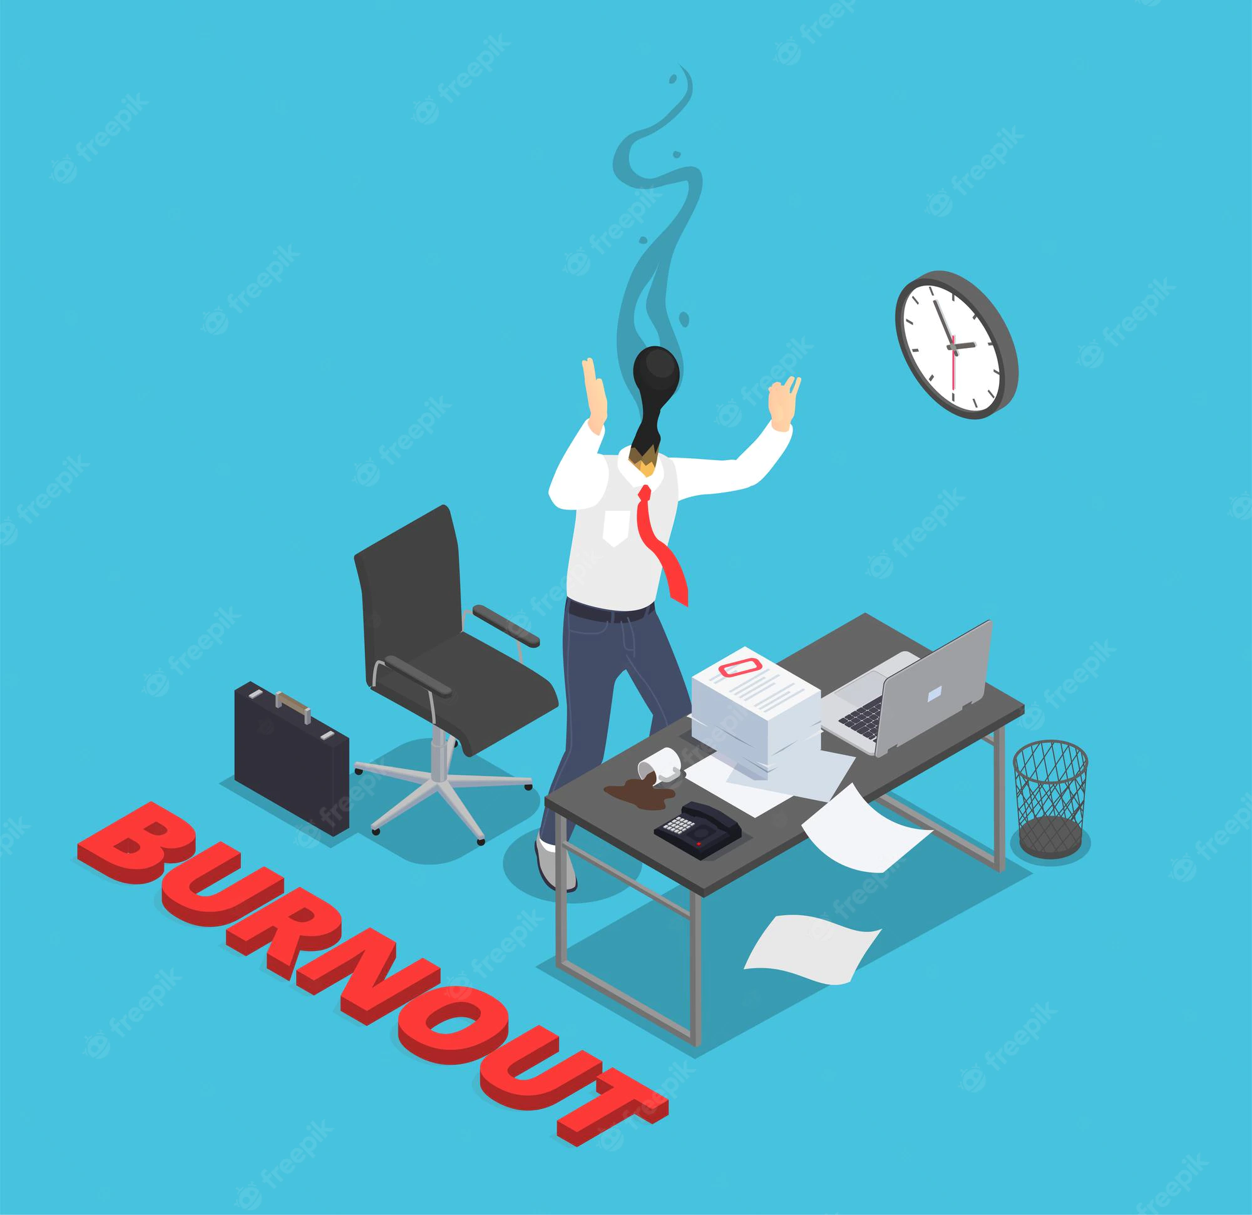

Slide 4
Definição
Burnout, Síndrome de Burnout, Síndrome do Esgotamento Profissional.
Primeira menção: 1974 (H. Freudenberger)
Passou a ser considerada diagnóstico médico a partir de 01/01/2022 (CID-11). Até então, era enquadrada como diagnóstico de “Esgotamento”(CID-10: Z73 – Problemas relacionados à organização do modo de vida.)
É considerada uma doença ocupacional

Slide 5
Definição
“Síndrome concebida como resultante do estresse crônico no contexto laboral e que não foi efetivamente administrado. Caracteriza-se por três dimensões:
1) sensação de exaustão ou esgotamento de energia;
2) maior distanciamento mental da atividade laboral ou negativismo ou cinismo em relação ao trabalho;
3) sensação de ineficácia e falta de realização.
O termo burnout refere-se especificamente a fenômenos no contexto ocupacional e não deve ser usado para descrever experiências em outras áreas da vida.”

Slide 6
Definição
É necessário prestar atenção aos principais diagnósticos diferenciais:
- Transtornos de Ajustamento.
- Reações ao Stress grave e outros transtornos de adaptação.
- Transtornos de Ansiedade.
- Transtornos de Humor.

Slide 7
Características:
Estado de tensão emocional e estresse crônicos provocado por condições de trabalho físicas, emocionais e psicológicas desgastantes.
Envolve nervosismo, sofrimentos psicológicos e físicos, como dor de barriga, cansaço excessivo e tonturas.
O estresse e a falta de vontade de sair da cama ou de casa, quando frequentes, podem indicar o início da doença.

Slide 8
Características:
Transparece em 03 grupos principais:
A) Falta de energia e exaustão (sintomas mentais e, inclusive, físicos)
B) Distanciamento mental (redução do entusiasmo/desinteresse/confusão/reações negativas/alienação)
C) Redução da Eficácia (queda de produtividade/qualidade de entregas/atenção e concentração reduzidas)

Slide 9
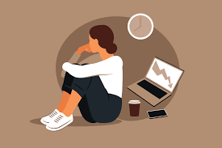
Principais sintomas:
Cansaço (físico? mental?)
Dificuldades de concentração/memorização
Irritabilidade
Alterações de sono e apetite.
Diminuição do limiar de dor
Redução da libido.

Slide 10
Diagnóstico:
Psiquiatria e Psicologia.
Feito de maneira clínica (por meio de entrevista e coleta de dados: avaliação de história; medição do grau de envolvimento/satisfação com os próprios resultados)
Atentar para história do paciente e do transtorno, procurar por relação de causalidade; excluir diagnósticos diferenciais.

Slide 11
Diagnóstico
Identificação da QVT (Qualidade de Vida no Trabalho)
- Questionamentos que suscitam análise da própria condição.
Aplicação de Questionários objetivos, como o Questionário Preliminar de Identificação da Sd. de Burnout

Slide 12
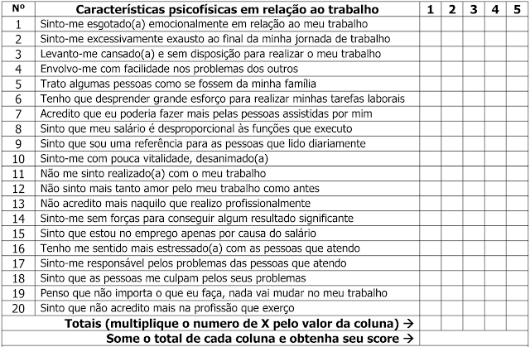
Questionário

Slide 13
Questionário
Resultados
- 0 a 20 pontos:
Nenhum indício de Burnout.
- 21 a 40 pontos:
Possibilidade de desenvolver Burnout, procure trabalhar as recomendações de prevenção da Síndrome.
- 41 a 60 pontos:
Fase inicial da Burnout, procure ajuda profissional para debelar os sintomas e garantir, assim, a qualidade no seu desempenho profissional e sua qualidade de vida.
- 61 a 80 pontos:
O Burnout começa a se instalar. Procure ajuda profissional para prevenir o agravamento dos sintomas.
- 81 a 100 pontos:
Você pode estar em uma fase considerável do Burnout, mas esse quadro é perfeitamente reversível. Procure o profissional competente de sua confiança e inicie o quanto antes o tratamento.

Slide 14
Estratégias de Tratamento/Prevenção
Psicoterapia é a principal estratégia
Tratamento pode envolver necessidade de uso de medicações (via de regra, Antidepressivos)
Mudança de estilo de vida
Mudança de condições de Trabalho
ATIVIDADE FÍSICA
Técnicas de relaxamento

Slide 15
Bibliografia
http://psicologiaseflu.blogspot.com/2013/11/sindrome-de-burnout_7.html
https://www.gov.br/saude/pt-br/assuntos/saude-de-a-a-z/s/sindrome-de-burnout
https://www.google.com/search?q=burnout+pdf&oq=burnout+pdf&aqs=chrome..69i57j0i512j0i22i30l8.7247j0j4&sourceid=chrome&ie=UTF-8#:~:text=Ebook%20%E2%80%93%20Guia%20pr%C3%A1tico,2020/09%20%E2%80%BA%20E...
https://portugues.medscape.com/verartigo/6507393?ecd=ppc_google_rlsa-traf_mscp_news_md_inlang-br-int&gclid=CjwKCAjwtcCVBhA0EiwAT1fY75A6fboYo2MS_COBE1_-sY1rhSsZ6yK2LTYGSzG28u5av-YX0hmABxoCIVYQAvD_BwE
https://www.rbmt.org.br/details/46/pt-BR/sindrome-de-burnout

Slide 16
Contato:
guilhermelucciola@gmail.com
(31) 3261-9561

